Slide 1
L ENGAGEMENT SOLIDAIRE
Définition
Qui peut s’engager
Pourquoi
comment

Slide 2
L ENGAGEMENT SOLIDAIRE
Définition : Inviter les élèves à réfléchir au sens de l’engagement . Ecrire une définition – verbaliser tous les mots en rapport avec l’engagement ( ex agir, aider, être attentionné, être solidaire avec autrui…etc)
Qui peut s’engager? Demander aux élèves de citer des personnes connues pour leur engagement ou des associations qui agissent en faveur de causes. Indépendamment des personnes connues qui d’autre peut s ’engager… peut être y en a-t-il parmi les élèves qui ont déjà participé a des actions (téléthon …etc) CONCLUSION : TOUT LE MONDE PEUT S’ENGAGER SI ON EST TRES MOTIVE
Pourquoi s’engager ? À quoi ça sert ? faire réfléchir les élèves en ce sens
Faire changer le monde( éducation , écologie…), se mettre au service du bien commun ou des autres , apporter le bien , la joie et rendre meilleur chacun de nous.
Comment s’engager ? Poser la question à l’ensemble de la classe . Donner de son temps, donner de l’argent,faire une action pour soutenir une cause. S’engager à plusieurs ou individuellement. Communiquer sur votre action et réunir des personnes qui partagent la même volonté

Slide 3
DEFINITION
Acte par lequel on s'engage à accomplir quelque chose

Slide 4
QUI
TOUT LE MONDE PEUT S’ENGAGER SI ON EST TRES MOTIVE

Slide 5
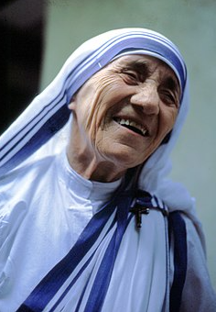
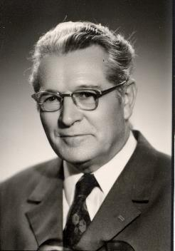
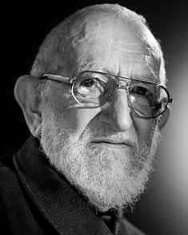
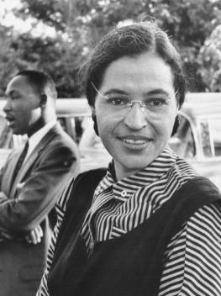
DES ŒUVRES HUMANITAIRES QUI PERDURENT

Slide 6
POURQUOI

Slide 7
POUR ALLER PLUS LOIN…CE QUE L ON PERCOIT

Slide 8
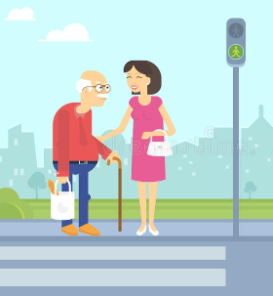
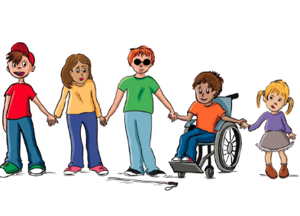
COMMENT

Slide 9
EN CONCLUSION
Les élèves doivent comprendre le cercle vertueux de l’engagement
Donner de soi c’est bien plus facile qu’on le croit
Donner c’est quelques fois RECEVOIR plus encore
De la gratitude
S’ouvrir aux autres personnes sans les juger
Partager des moments de vie inoubliables
Rencontrer des gens différents de nous
Devenir meilleur et gagner en confiance en soi
Découvrir que l’on est capable de faire des choses qui ont du sens
Devenir généreux
C’est GRANDIR

